Slide 1
Opencv C++
Chapter 08. 영상의 기하학적 변환

Slide 2
목차
8.1 어파인 변환
8.2 투시 변환

Slide 3
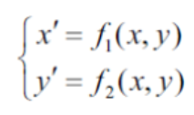

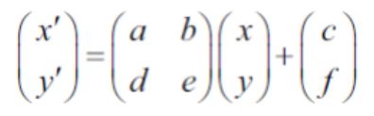
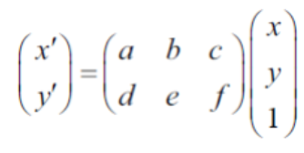
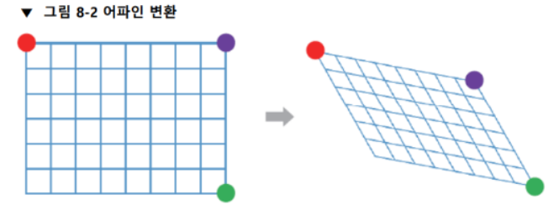
8.1.1 어파인 변환
영상의 기하학적 변환 (Geometric Transform)
영상을 구성하는 픽셀의 배치 구조를 변경함으로써 전체 영상의 모양을 바꾸는 작업
어파인 변환 (Affine Transform)
영상을 평행 이동시키거나 회전, 크기 변환 등을 통해 만들 수 있는 변환
수학적 편의를 위해 입력 영상의 좌표 (x,y)에 가상의 좌표 1을 하나 추가하여 (x,y,1)의 형태로 바꾸면, 위 행렬 수식을 하나의 행렬 곱셈 형태로 바꿀 수 있다.

Slide 4
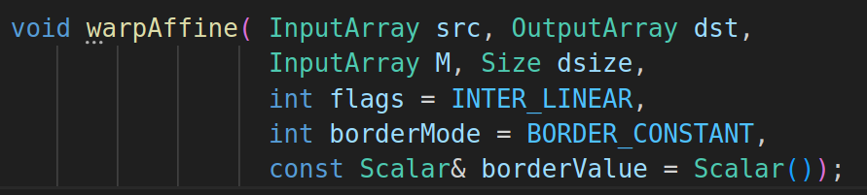
8.1.1 어파인 변환
getAffineTransform() 함수
어파인 변환 행렬을 구하는 함수
src: 소스 이미지의 삼각형 꼭짓점 좌표입니다.
dst: 목표 이미지의 해당 삼각형 꼭짓점 좌표입니다.
warpAffine
src: 입력 이미지입니다.
dst: 출력 이미지입니다. src와 같은 타입이지만, 크기는 dsize에 의해 결정됩니다.
M: 2x3 변환 행렬입니다.
dsize: 출력 이미지의 크기입니다.
flags: 보간 방법입니다. 기본값은 INTER_LINEAR입니다.
borderMode: 픽셀 외삽법입니다. 기본값은 BORDER_CONSTANT입니다.
borderValue: borderMode가 BORDER_CONSTANT일 때 사용되는 테두리 값입니다. 기본값은 0입니다.

Slide 5
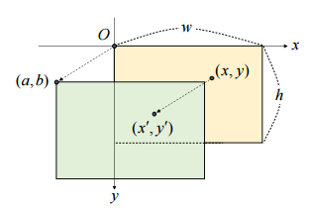
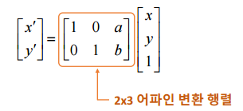
8.1.2 이동변환
이동변환은 어파인 변환 메트릭스가 10a,01b 인 형태인다.
간단히 아래와 같은 코드를 써서 tx, ty 만큼 이동 시킬 수 있다.

Slide 6
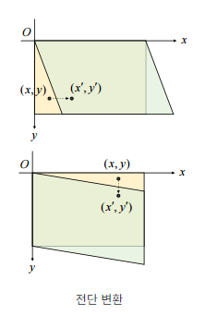
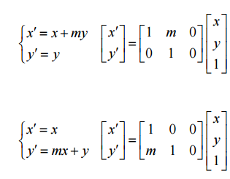
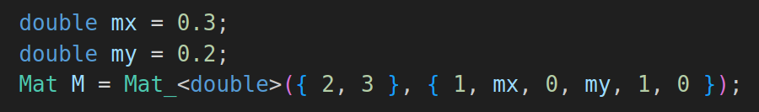
8.1.3 전단변환
층밀림 변환 이라고 한다. 평행사변형의 결과가 나온다. 어파인메트릭스는
100, m10 이나 1m0, 010 의 형태가 된다.

Slide 7
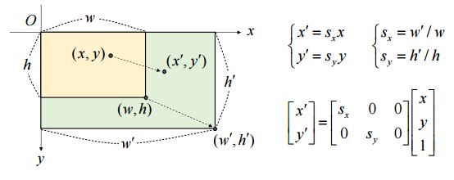
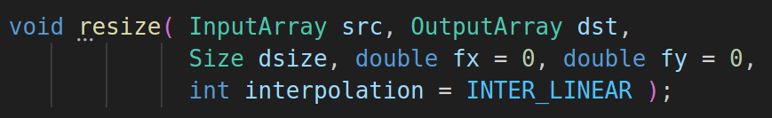
8.1.4 크기 변환
크기 변환은 다음과 같다.
매트릭스의 두 변수만 지정해서 어파인변환을 하면되지만 resize라는 함수도 제공한다.
보간법(interpolation): 만들어질 영상의 빈 공간들을 채우는 방식을 설정한다.

Slide 8
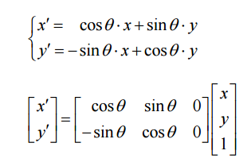
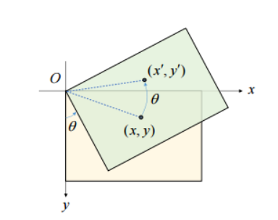
8.1.5 회전 변환
영상을 특정 각도만큼 회전 시킨다. (반시계 방향)
영상 상단 좌측을 기준으로 회전 하기 때문에 원하는 회전을 하려면 특정 좌표를 기준으로 회전 메트릭스를 반환하는 getRotationMatrix2D 를 사용한다.

Slide 9
8.1.6 대칭 변환
변환 수식으로도 할 수 있지만 대응되는 함수를 제공한다.
flip 함수
flip code 는 양수 : 좌우 대칭 0: 상하대칭 음수: 상하좌우 대칭

Slide 10
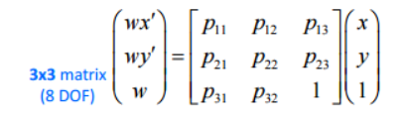
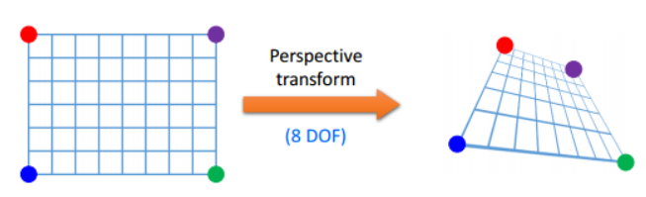
8.2 투시변환
어파인변환 보다 자유도가 높은 변환
투시변환의 표현 행렬은 3X3 행렬이며 이중 하나는 비례상수 역할을 하므로 자유도는 8 이다.
8개의 미지수를 계산하기 위해서 4개의 점의 이동이 필요하다.

Slide 11
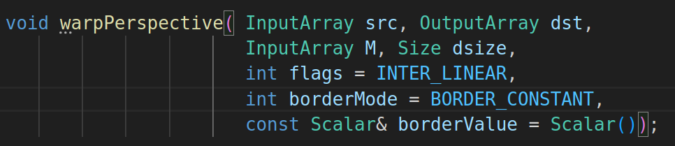
8.2 투시변환
getPerspectiveTransform 함수 : 투시변환 메트릭스를 반환한다.
매트릭스를 얻은 후에는 warp를 하면 변환된 영상을 얻을 수 있다.
warpPerspective 함수 :
src: 입력 영상
M: 3x3 투시 변환 행렬. 실수형.
dsize: 결과 영상 크기. (w, h) 튜플. (0, 0)이면 src와 같은 크기로 설정
dst: 출력 영상
flags: 보간법. 기본값은 cv2.INTER_LINEAR
borderMode: 가장자리 픽셀 확장 방식. 기본값은 cv2.BORDER_CONSTANT
borderValue: cv2.BORDER_CONSTANT일 때 사용할 상수 값. 기본값은 0.

